Slide 1

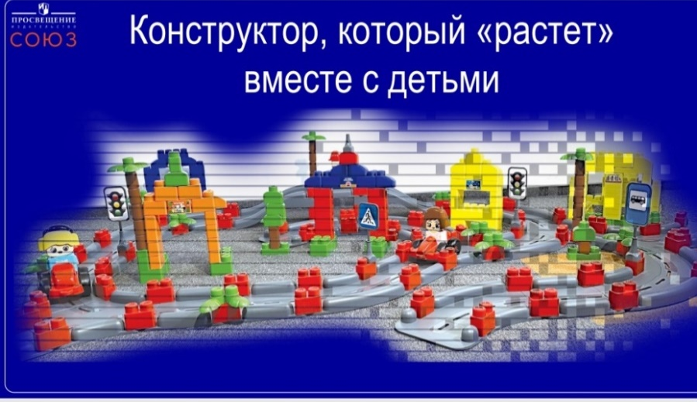
Муниципальное казенное дошкольное образовательное учреждение «Центр развития ребёнка-детский сад «Колокольчик» п. Витим»
муниципального образования «Ленский район» РС(Я)
Развития речи детей в группе компенсирующей направленности с использованием конструктора «Чудо- город»
Автор :Мельникова Татьяна Борисовна,
воспитатель
2024 год

Slide 2

Паспорт проекта
Тип проекта : познавательно- исследовательский
Продолжительность: 3 месяца
Участники проекта: воспитанники , воспитатель, педагоги , родители.
Проблемы: у детей в группе компенсирующей направленности трудности в речевом развитии.
Объект исследования : речевое развитие детей среднего возраста в группе компенсирующей направленности
Предмет исследования: уровень речевого развития детей в процессе конструктивной деятельности
Формы работы: игровая, познавательная, продуктивная.
Ожидаемые результаты:
Умение моделировать игровые ситуации, стимулирующих развитие речи
Обогащение сенсорного опыта
Развитие мышления и воображения детей
Освоение базовых навыков конструирования
Знакомство с объектами городской инфраструктуры
Изучение правил безопасности в быту,
социуме, природе.

Slide 3
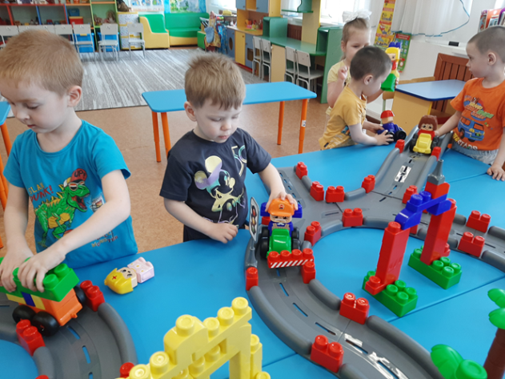
Актуальность. Федеральный инновационный проект «Строим и играем», направленный на всестороннее развитие детей в конструкторской деятельности, в соответствии с ФОП дошкольного образования, является одним из самых эффективных способов воздействия на ребенка, в котором ярко проявляется принцип обучения- учить играя.
Гипотеза исследования: Игровой подход- один из методов активации речи детей

Slide 4
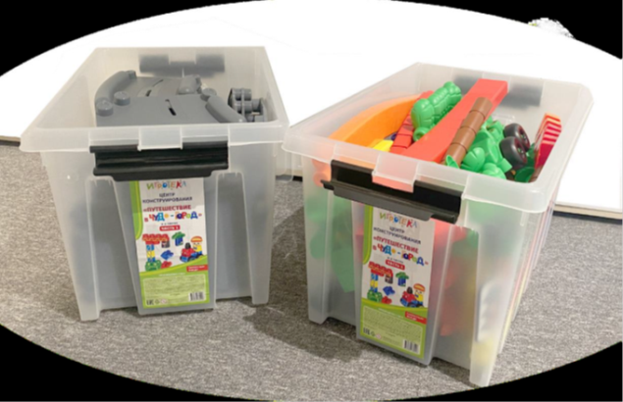
Цель – создание условий для развития речи детей в группе
компенсирующей направленности посредством использования
конструктора «Чудо- город».
Задачи:
Внедрять в процесс обучения
конструктор «Чудо-город» .
Развивать коммуникативно-речевые умения, формировать культуру общения; художественное восприятие, наглядно-образное мышление.
Привлекать детей и родителей в процесс обучения и освоения базовых способов конструирования (соединение, приставление, полное наложение деталей);
Учить детей анализировать готовую постройку, усваивать последовательный ход постройки; работать по образцу.

Slide 5
Новизна и практичность
Соответствие ФОП дошкольного образования
Потенциал нестандартного использования
Конструктивных материалов.
Индивидуальная коррекционно-развивающая работа с детьми в группе компенсирующей направленности.
Использование конструктора в образовательной деятельности с учетом календарно- тематического планирования.
Методическое сопровождение, интегрирующее содержание всех образовательных областей

Slide 6
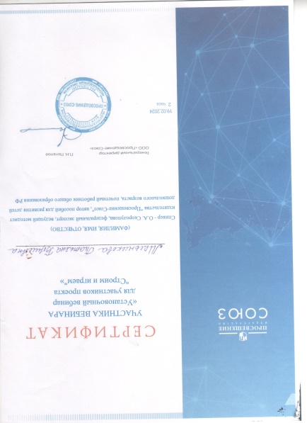
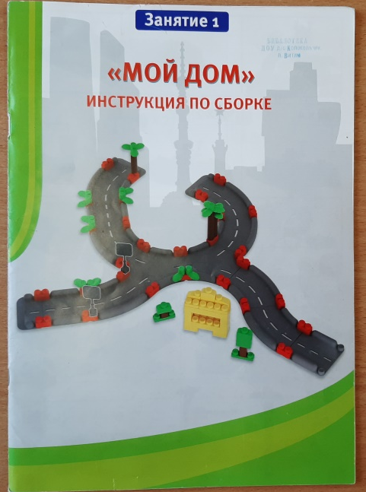

I этап
подготовительный.
Определение актуальности и значимости проекта;
Постановка цели; определение задач
Изучение методической литературы по теме проекта;
Приобретение конструктора «Чудо- город»
Участие в установочном вебинаре.
Диагностика детей, составление диаграммы;
Составление перспективного плана работы с детьми и
сотрудничества с родителями и педагогами ДОУ;

Slide 7
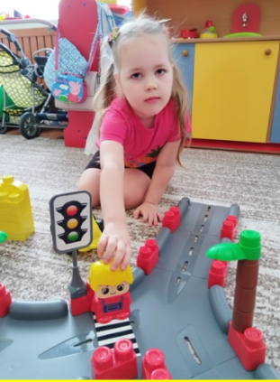
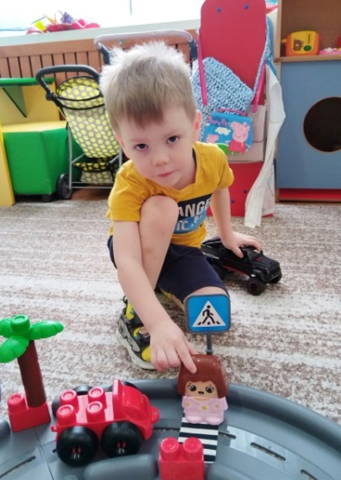
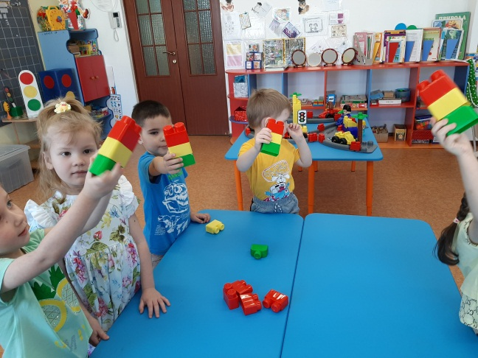
II этап
практический
Организация РППС в группе
Проведение цикла занятий в соответствии с тематическим планом
Проведение консультаций, бесед с родителями.
Работа с родителями в оснащении РППС, подготовке и проведении тематических занятий.
Организация совместной и самостоятельной конструктивной деятельности по замыслу, схемам .в режимных моментах и индивидуальных занятиях.

Slide 8
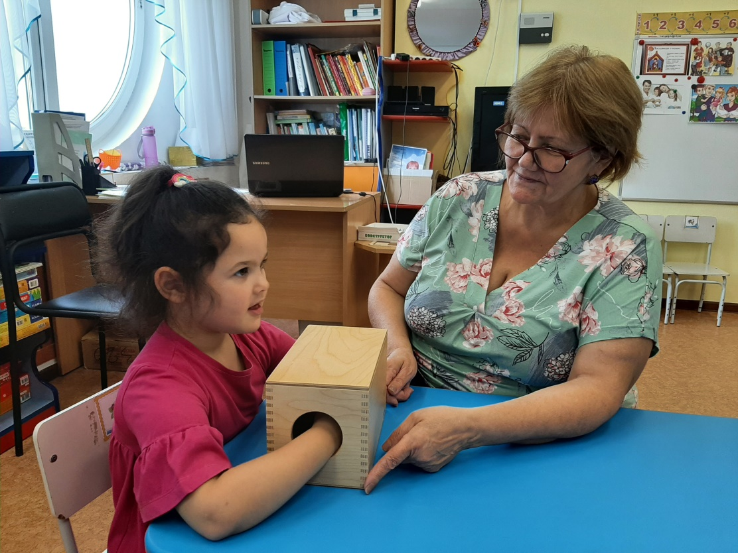
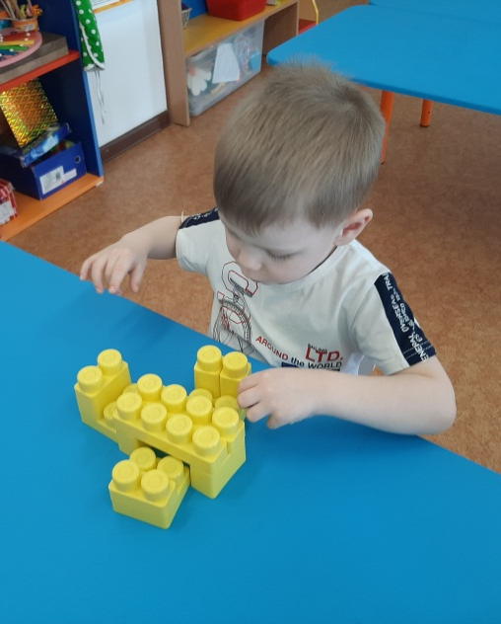
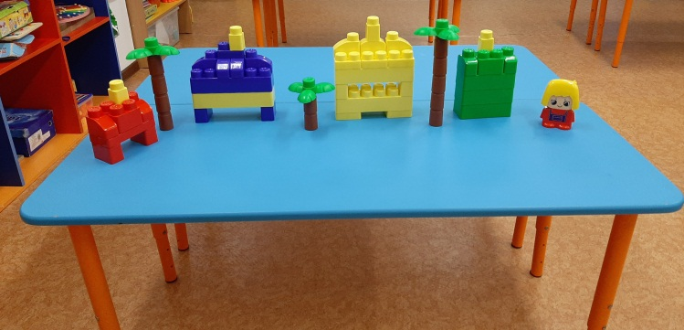
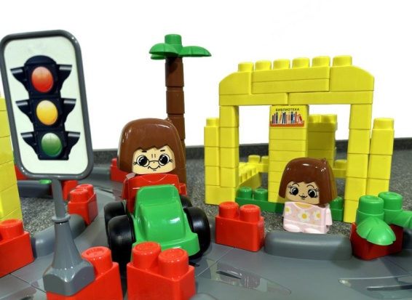
«От простого к сложному»

Slide 9
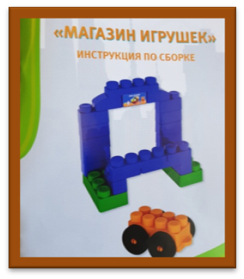
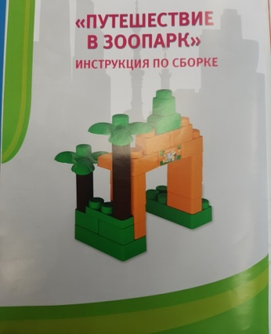
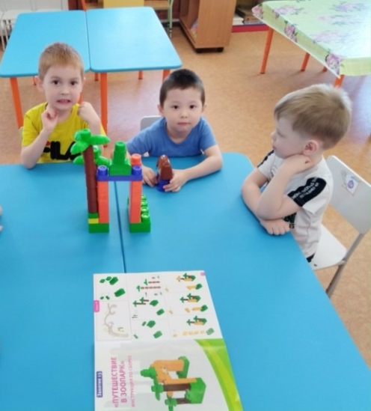
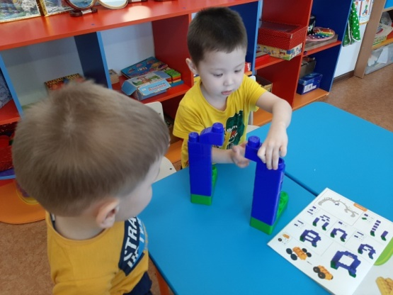
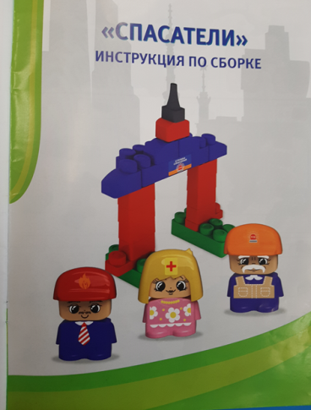
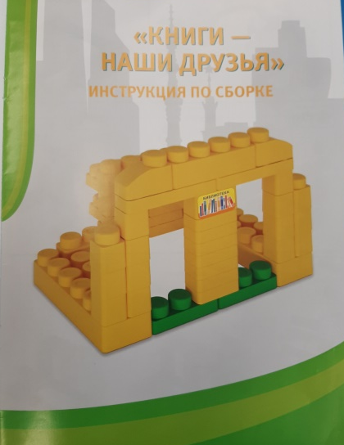
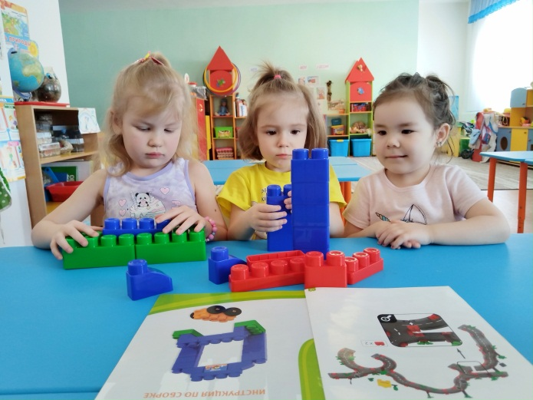
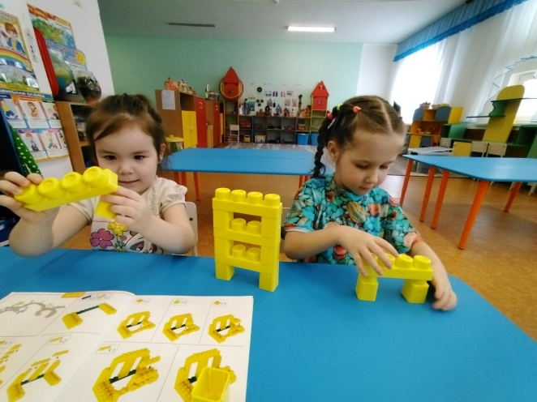
Цикл занятий, направленный на формирование представлений
о социальных объектах инфраструктуры

Slide 10
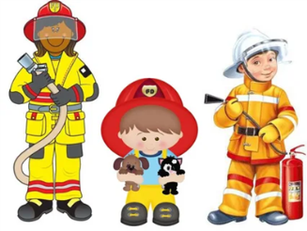
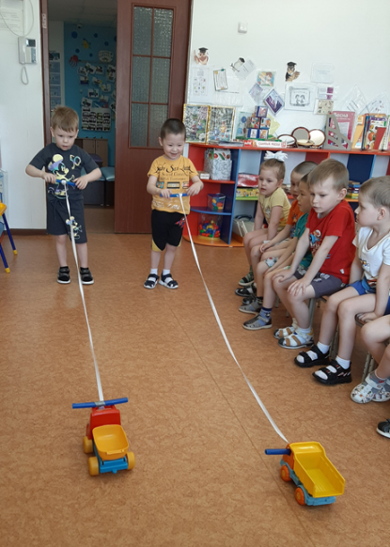
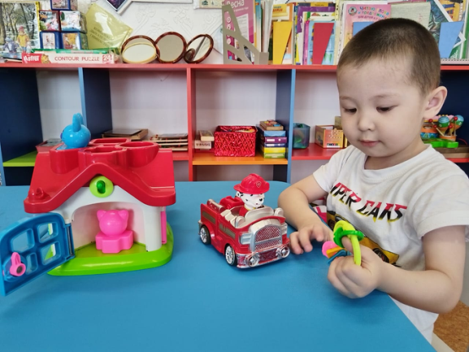
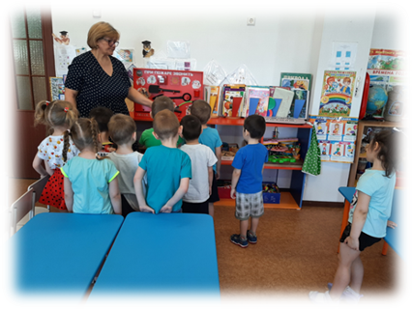
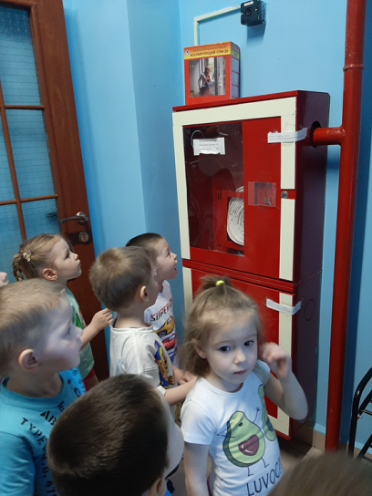
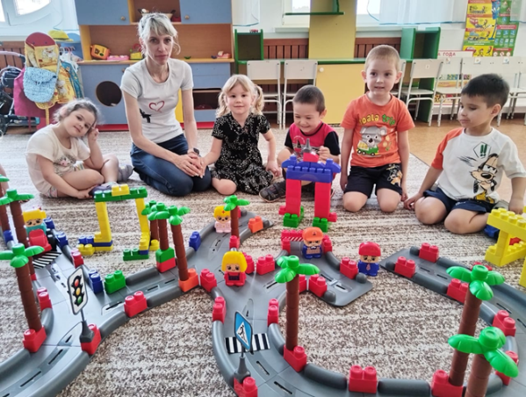
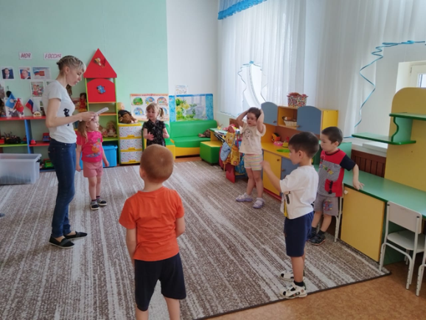
Цикл занятий по формированию основ безопасности
Игра «Найди ключ»
Игра «Что нужно пожарному»
Экскурсия по саду
«Противопожарная защита
в детском саду»
Игра «Строим службу спасения»
Динамическая разминка
«Мы- спасатели»

Slide 11

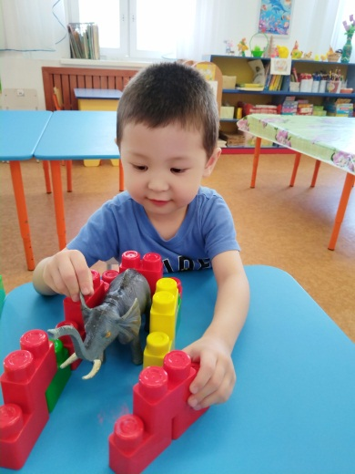

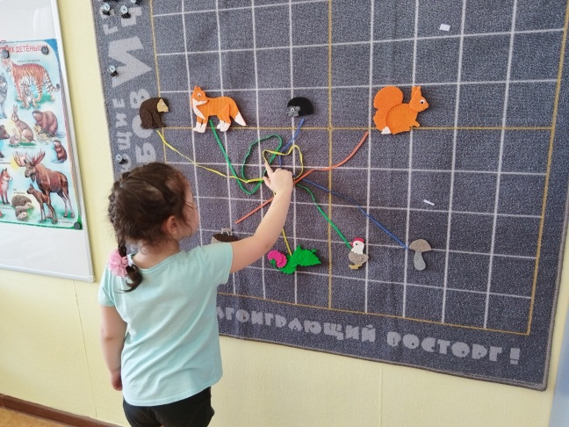
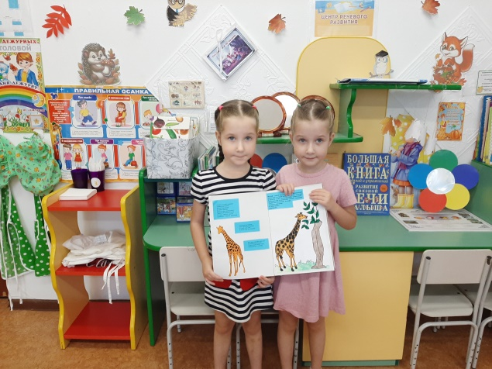
Тема «Путешествие в зоопарк»
Цель: формирование представлений о зоопарке,
как социальном объекте ближайшего окружения.
Зоопарк
Игра «Животные в вольерах»
Игра «Строим зоопарк
Конструирование по схеме.
Игра «Кто что ест?
Изготовление папки – передвижки.
«Расскажи о животном зоопарка.

Slide 12
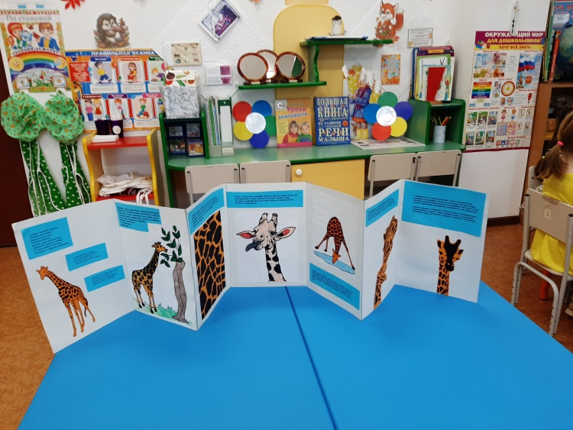

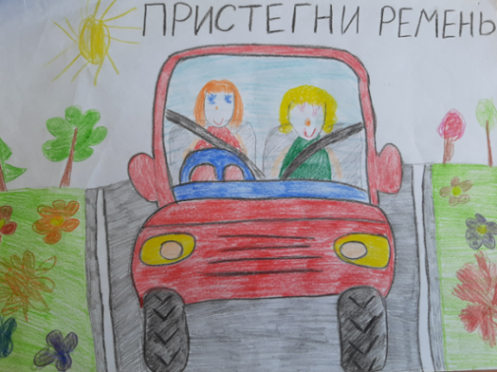
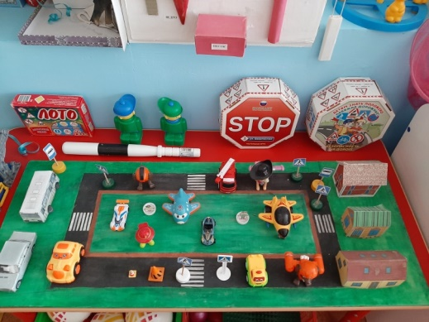
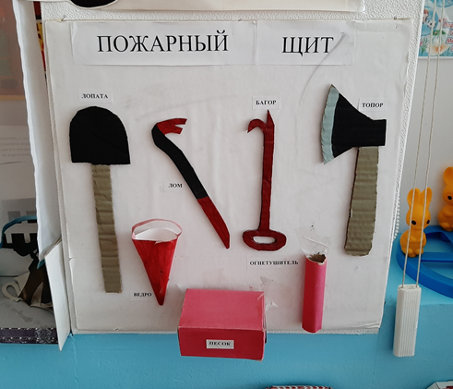
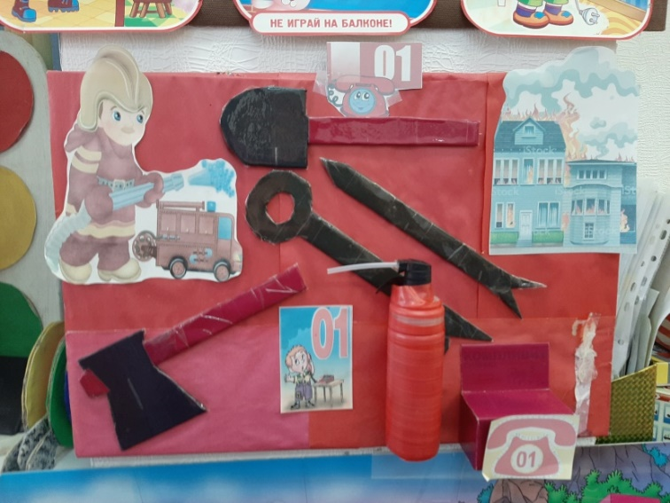
Работа с родителями

Slide 13
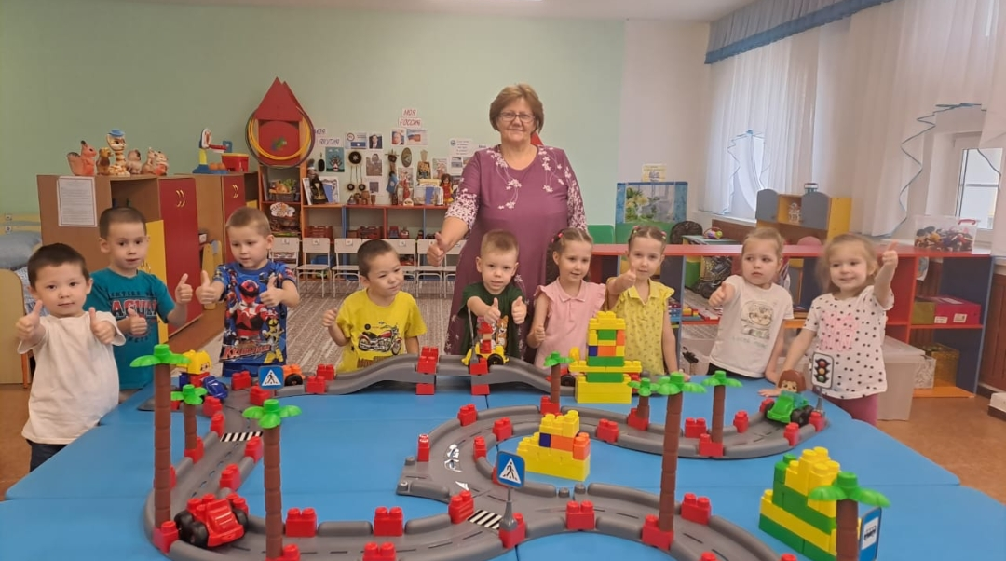
III этап
результативный
Диагностика детей, составление диаграммы,
выводы результативности.
Оформление фотовыставки «Наши успехи».
Распространение педагогического опыта.(трансляция на федеральной инновационной проектной площадке)

Slide 14
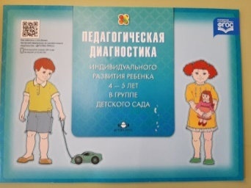
Результаты диагностики детей
Развитие связной речи и речевого общения.
Развитие мелкой моторики.
Умение работать по образцу
Формирование основ безопасности в быту, социуме, природе
Вывод:
Конструктивная деятельность достаточно эффективный способ речевого развития ребенка, поскольку позволяет соотносить речь с действиями и имеет широкое применение в игре.

Slide 15
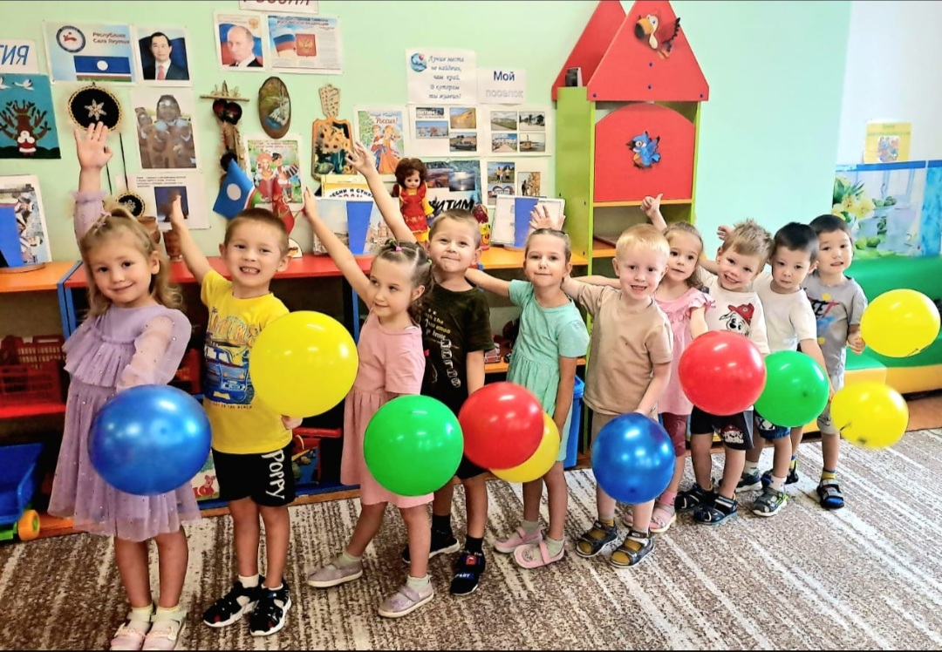
Спасибо за внимание!
Желаю всем творческих успехов!

